Slide 1
Todos los estudiantes triunfan (ESSA)
Junta anual de padres del programa Título I, Parte A, de la Escuela (inserte el nombre)
Fecha: 00/00/2018
Presentador:
Nombre:
Título:
Notes:
COMPLETE SLIDE: School Name, Date, Presenter Name, Role

Slide 2
Título I, Parte A - Definición
Título I, Parte A, es un programa de subvención por fórmula que provee asistencia a agencias educativas (LEA) y a escuelas con números o porcentajes elevados de niños de familias de bajos ingresos. El proceso de asignación de este tipo de subvenciones no es competitivo y las subvenciones se calculan sobre la base de una fórmula predeterminada. Título I es el programa de apoyo a la educación primaria y secundaria más grande en el marco de la ley Todos los estudiantes triunfan (ESSA).

Slide 3
Título I, Parte A - Propósito
El propósito del programa Título I, Parte A, es lograr que todos los estudiantes, independientemente de su situación económica, cumplan con los exigentes estándares académicos fijados por el estado. Título I es el plan establecido por el gobierno para brindar a todos los estudiantes la oportunidad de recibir una educación justa, equitativa y de alta calidad, y para cerrar las brechas de rendimiento.

Slide 4
¿Qué requisitos deben cumplir las escuelas para recibir asistencia del programa?
Se consideran escuelas de “asistencia general de Título I” aquellas escuelas en las cuales entre el 40% y el 100% de los alumnos inscritos son de bajos ingresos.
Se consideran escuelas de “asistencia selectiva de Título I” aquellas escuelas en las cuales entre el 35% y el 39% de los alumnos inscritos son de bajos ingresos.
Las escuelas donde menos del 35% de los alumnos inscritos son de bajos ingresos no califican para recibir asistencia de Título I.
Notes:
Let the parents know if your campus is school-wide or targeted assistance.

Slide 5
Junta anual de Título I
Estos fondos federales suplementarios se utilizan para:
• acelerar la instrucción de estudiantes que tienen dificultades;
• ofrecer cursos de capacitación a maestros, personal auxiliar y administradores;
• contratar personal certificado;
• obtener recursos adicionales como tecnología, personal, materiales, programas de instrucción y software; y
• promover la participación de los padres y las familias.

Slide 6
Recursos económicos suplementarios
Esto significa que los fondos de Título I, Parte A, no se pueden utilizar para ofrecer servicios que normalmente están requeridos por:
- una ley estatal,
- una regla de la Junta Estatal de Educación, o
- la normativa local.
Notes:
Examples: purchasing text books that are required, paying for school furniture, playground equipment-these items are NOT supplemental and may not be purchased with Title I funds.

Slide 7
(Inserte el nombre de su escuela aquí)
En la Escuela (inserte el nombre aquí) utilizamos los fondos de Título I para:
  1…
  2…
  3…
Notes:
On this slide you must insert the name of your school and how you spend your Title I dollars. This can be very generic. Ex: we spend our Title I dollars on a classroom reduction teacher in third grade, we pay for a counselor, we pay for extra duty pay for tutorials so our students can master the states objectives.

Slide 8
Participación de los padres y la familia
Las investigaciones han demostrado que los estudiantes cuyos padres se involucran en su educación tienen más éxito en la escuela.
Es por eso que los fondos de Título I se utilizan para apoyar actividades que se centran en la participación de los padres y la familia.
Notes:
At this point you want to encourage parental participation in their childs education. Ex: carefully reviewing the weekly folders, checking grade speed weekly, making appointments to talk to teacher, attending PAC meetings (you may want to explain that PAC is different than PTO), reading to their child every day, etc.

Slide 9
Requisitos para la participación de los padres
Notificaciones para los padres (comunicaciones que normalmente se les envían por escrito con el fin de informarlos)
Algunos ejemplos de las notificaciones para los padres son:
- El Convenio de la escuela y los padres (la declaración de las responsabilidades compartidas)
- La Normativa escolar para la participación de los padres (el plan para promover su participación)
Notes:
Explain to parents that the school-parent compact outlines how parents, the entire school staff, and students will share the responsibility for improved student academic achievement. This document should stress the importance of communication between teachers and parents on an ongoing basis. It will outline the school’s role to providing high-quality curriculum and instruction in a positive environment. Make sure to add that the Parent has a very important role in supporting their child’s learning. Your school compact may also include the student’s role in their own learning. Let parents know when the compact will be (or was) sent home. You may want to have some extras on hand incase your compact has already been sent home and parents may not have received it. You can also direct them to your website where you have it posted on line.
Discuss the Parent Involvement Policy. Let parents know that you would like to ask for volunteers to review both the policy and compact from last year and see if any changes need to be made.
Let parents know how the Parent Notification will be sent home.

Slide 10
Requisitos para la participación de los padres
Reuniones del PAC (Comité Asesor de Padres) - Son reuniones programadas que se realizan frente a frente con los padres para capacitarlos y colaborar con ellos en apoyo a la educación de sus hijos.
Encuestas sobre la participación de los padres - El Departamento de Financiamiento Externo les pedirá a los padres que realicen una encuesta al final del ciclo escolar para evaluar el programa de participación de los padres de Título I, Parte A, implementado en la escuela.
Notes:
It would be a good idea to have a calendar of dates and times that your PAC will be meeting so you can hand it out to parents at this meeting. Let parents know that in May they will have the opportunity to give their input with the “Your voice” survey. Let parents know that while this survey is completed on line, they are welcome to come on campus and a computer will be made available to them so they may complete the survey.

Slide 11
(Inserte el nombre de la escuela aquí)
En la Escuela (inserte el nombre aquí) queremos que usted se involucre. Éstas son algunas de las maneras en que usted puede involucrarse en la escuela de su hijo:
1
2
3
Notes:
Please add your school name to this slide and list ways that the parents can become involved in your school this year.

Slide 12
Otros requisitos
El Informe Federal de calificación de las escuelas mantiene a los padres al tanto del desempeño de la escuela de sus hijos.
La Escuela (inserte el nombre aquí) le envía una carta a su casa con un enlace de Internet para que pueda ver nuestro Informe.
También podrá encontrar una copia en: __________________________________
Notes:
Please add your school information to this slide.

Slide 13

Programa de comidas escolares
Formulario de información socioeconómica vs.
Formulario de almuerzo gratis o a precio reducido

Slide 14
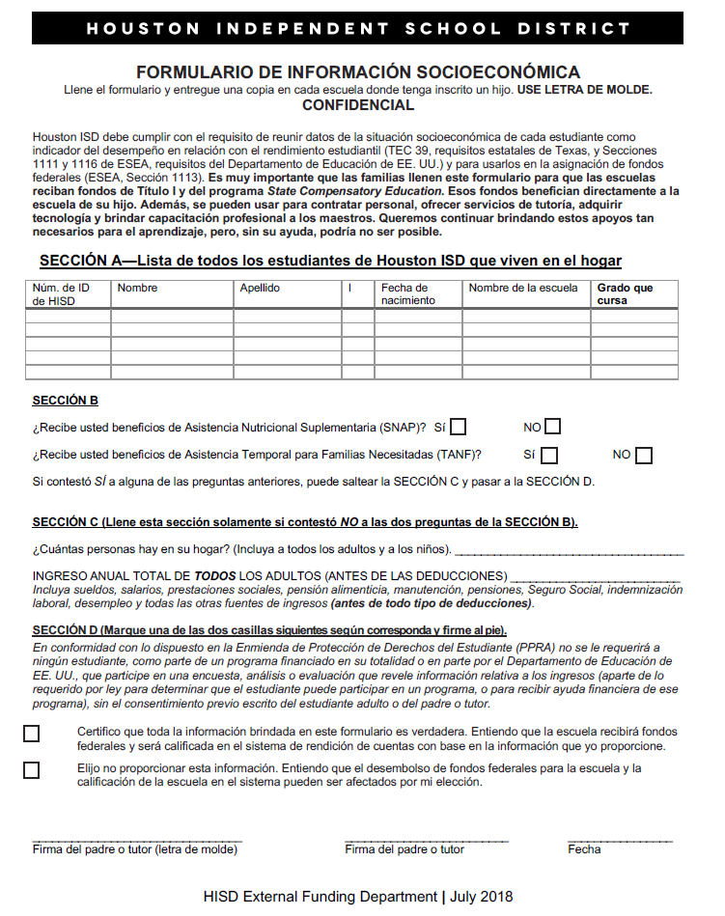

Formulario de información socioeconómica

Slide 15

Formulario de información socioeconómica
¿Qué impacto tiene el formulario de información socioeconómica en
el financiamiento del programa educativo en las escuelas de Título I?
  Es muy importante llenar el formulario de información socioeconómica para que la escuela pueda recibir los fondos de Título I, Parte A, y del programa State Compensatory Education.
  Estos fondos tienen un impacto directo en los programas educativos y otros servicios, y se emplean para cubrir:
  personal
  servicios de tutoría
  tecnología
  capacitación profesional para los maestros
  programas para después de la escuela
  exenciones de cuotas de solicitud de admisión a institutos de enseñanza superior y universidades estatales
Los datos que se incluyen en el formulario de información socioeconómica también inciden en los sistemas de rendición de cuentas, inclusive Domain II.
(Las escuelas de Domain II se comparan con otras escuelas que tienen el mismo porcentaje de estudiantes económicamente desfavorecidos).
Todos los datos incluidos en este formulario se usarán SOLO para asuntos de HISD.
Pedimos encarecidamente a los padres que llenen y entreguen el formulario de información socioeconómica.

Slide 16
(Inserte el nombre de la escuela aquí)
En la Escuela (inserte el nombre aquí) nos comprometemos a utilizar los fondos de Título I para aumentar al máximo el aprendizaje y los logros de los estudiantes.
Notes:
Please add your school name to this slide.

Slide 17
Recuerde que:
El Departamento de Financiamiento Externo (Título I) se enfoca específicamente en brindar apoyo de calidad a las escuelas de Título I y al personal de las oficinas centrales para que todos los estudiantes logren el éxito académico.
    Pamela Evans, directora
    Departamento de Financiamiento Externo (Título I, II y IV)

Slide 18
¿Tiene preguntas?
(Inserte el nombre de su escuela aquí)
Nombre, contacto para asuntos de Título I
Dirección de correo electrónico
Número de teléfono
Notes:
Please add your personal contact information on this page.

Slide 19
Gracias
Fecha: 00/00/2018
Presentador:
Nombre:
Puesto:

